Slide 1

Отчет о работе депутата городской Думы
Нижнего Новгорода VI созыва
Дмитрия Германовича Краснова
за период 2015-2016 гг.
по муниципальному избирательному округу от местного отделения ВПП «Единая Россия»
города Нижнего Новгорода

Slide 2
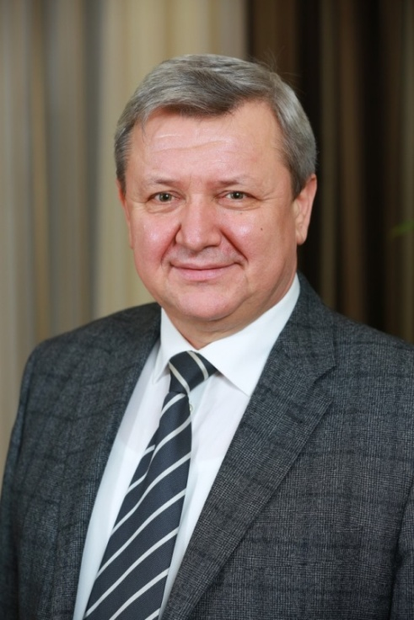
/
Дмитрий Германович КРАСНОВ
Генеральный директор Торгово-промышленной палаты Нижегородской области
Член комиссий городской Думы Нижнего Новгорода
по экономике, промышленности и предпринимательству
по имуществу и земельным отношениям
Член фракции «ЕДИНАЯ РОССИЯ» в городской Думе Нижнего Новгорода

Slide 3
/
Работа с избирателями
Для эффективной работы и защиты интересов избирателей регулярно проводятся приемы граждан по адресу: г. Нижний Новгород, ул. Нестерова, д.31.
Телефоны общественной приемной: (831) 419-42-10, 419-43-54.
Связь с избирателями осуществляется непосредственно на депутатских приемах, по электронной почте и посредством приема телефонных звонков.
Ведется работа с обращениями, поступающими в приемную председателя партии «Единая Россия» Д. А. Медведева от жителей Нижнего Новгорода.
Отправитель | Кол-во обращений | Рассмотрено
 |  | Решено положительно | Ответ-консультация | Находится на рассмотрении (в т.ч. запрос)
Физическое лицо | 16 | 2 | 11 | 3
Организация/ учреждение | 10 | 10 | 0 | 0
ИТОГО | 26 | 12 | 11 | 3

Slide 4
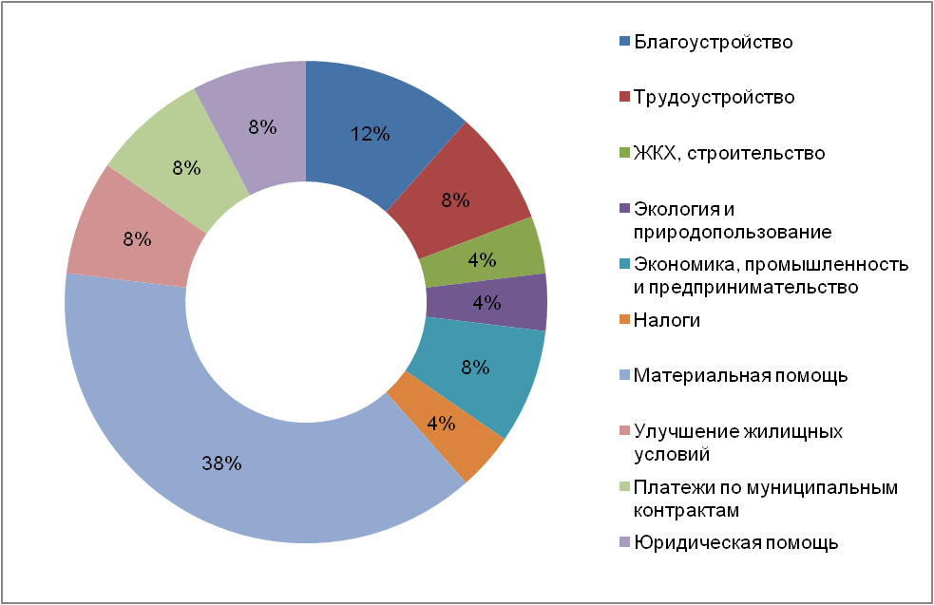
/
Работа с избирателями
Тематика обращений граждан

Slide 5
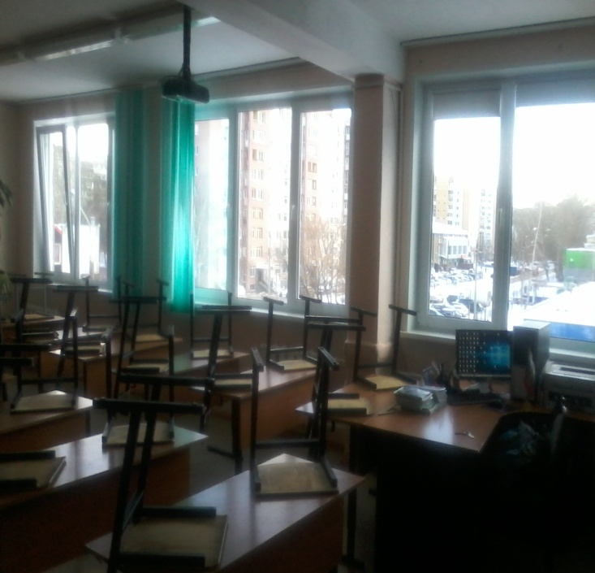
/
Работа с избирателями
В соответствии с обращениями муниципальных учреждений Нижнего Новгорода по инициативе депутата из бюджета города выделены денежные средства в сумме 500 000 рублей:
МБОУ «Школа № 121»
МБДОУ «Детский сад № 120»
Замена полуразрушенных деревянных оконных рам на пластиковые
Ремонт кровли здания в связи с ее
ветхостью и износом
300 000 рублей
МАУ «Нижегородский городской музей техники и оборонной промышленности»
Установка памятных досок нижегородцам, погибшим в Афганистане при исполнении воинского долга
45 000 рублей
МБОУ «Гимназия №13»
Обустройство тамбура в корпусе №2
130 000 рублей
25 000 рублей

Slide 6
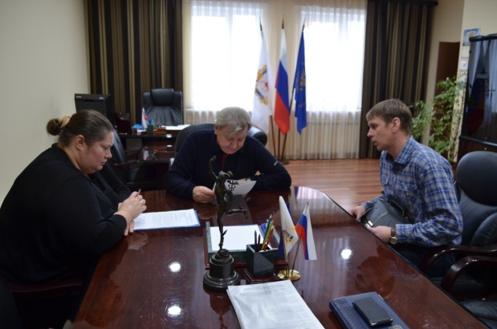
/
Работа с избирателями
За год по обращениям граждан и организаций было направлено более 40 депутатских запросов и обращений в различные инстанции.
В результате совместной работы с администрацией Нижнего Новгорода и ее структурными подразделениями:
установлено дополнительное освещение на участке по улице Усилова, дом 1;
погашена задолженность администрации города перед нижегородским предприятием по муниципальному контракту;
оказано содействие нижегородскому предприятию в получении технических условий на подключение к водоснабжению;
представлен мониторинг ситуации с нестационарными торговыми объектами в Нижнем Новгороде для изучения эффективности действующего правового регулирования по обращению «Ассоциации предпринимателей и предприятий малого и среднего бизнеса Канавинского района», «Ассоциации предпринимателей Сормовского района», «Ассоциации защиты интересов малого бизнеса», «Ассоциации предпринимателей Нижегородского района», «Ассоциации предпринимателей Ленинского района».

Slide 7
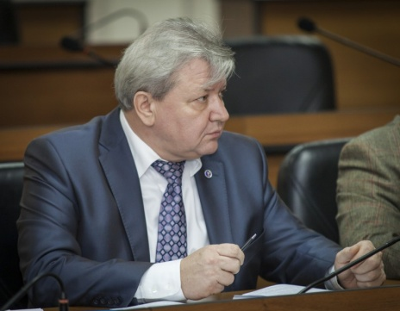
/
Работа в постоянных комиссиях городской Думы Нижнего Новгорода
Дмитрий Краснов ведет работу в двух постоянных комиссиях городской Думы:
комиссии по экономике, промышленности и предпринимательству
комиссии по имуществу и земельным отношениям
Кроме того, Дмитрий Краснов входит в состав:
Временной рабочей группы для подготовки предложений по формированию благоприятного инвестиционного климата и стимулированию инвестиционной деятельности на территории города Нижнего Новгорода
Комиссии по разработке проекта устава города Нижнего Новгорода и изменений к нему
Временной рабочей группы по вопросу о деятельности объектов мелкорозничной сети на территории города Нижнего Новгорода
Временной рабочей группы по туризму
Временной рабочей группы с целью выработки антикризисных мероприятий по сокращению кредиторской задолженности бюджета города, определения принципов приоритетности платежей, формирования графика погашения кредиторской задолженности

Slide 8
/
Работа в постоянных комиссиях городской Думы Нижнего Новгорода
Комиссия по экономике, промышленности и предпринимательству
Основные вопросы, в рассмотрении которых принимал участие депутат:
совершенствование правового регулирования размещения рекламных конструкций на территории города Нижнего Новгорода
меры поддержки предпринимательства (доступность кредитов, снижение налоговой и неналоговой нагрузки)
проблемы исполнения финансовых обязательств администрацией Нижнего Новгорода и подведомственных ей учреждений перед субъектами предпринимательской деятельности в рамках заключенных муниципальных контрактов
проект бюджета города Нижнего Новгорода на 2017 год
реализация муниципальной программы «Развитие экономики города Нижнего Новгорода на 2015-2019 годы»
инвестиционная политика на территории города Нижнего Новгорода (в том числе, мероприятия, направленные на формирование благоприятного инвестиционного климата и стимулирование инвестиционной деятельности)
освобождение территории города Нижнего Новгорода от самовольных нестационарных торговых объектов
внесение изменений в законодательство, регламентирующее торговую деятельность на территории Нижегородской области

Slide 9
/
Работа в постоянных комиссиях городской Думы Нижнего Новгорода
Комиссия по имуществу и земельным отношениям
Основные вопросы, в рассмотрении которых принимал участие депутат:
предоставление государственных и муниципальных услуг в сфере земельных отношений и недвижимого имущества через МФЦ
создание на территории города оборудованных мест торговли для сельскохозяйственных организаций и КФХ на принципах муниципально-частного партнерства
реализация муниципальной программы «Управление муниципальным имуществом и земельными ресурсами города Нижнего Новгорода» на 2017-2019 годы»
итоги проведения торгов по продаже муниципального имущества в 2016 году
прогнозный план (программа) приватизации муниципального имущества в городе Нижнем Новгороде на 2015-2017 годы
перечень объектов муниципального имущества, определяемых в качестве объектов инвестиционной деятельности, в том числе в качестве объектов для заключения инвестиционных контрактов
установление ставки земельного налога в размере 0% для земельных участков, занятых спортивными объектами, предназначенными для проведения чемпионата мира по футболу 2018 года
порядок предоставления имущественной поддержки социально ориентированным некоммерческим организациям
земельный налог для субъектов малого и среднего предпринимательства, являющихся собственниками имущества многоквартирного дома
организация работы по заключению инвестиционных контрактов и договоров аренды объектов культурного наследия, требующих инвестиций

Slide 10
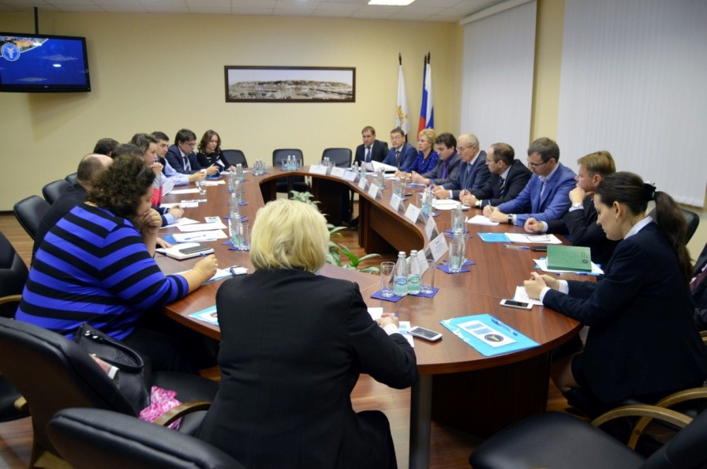
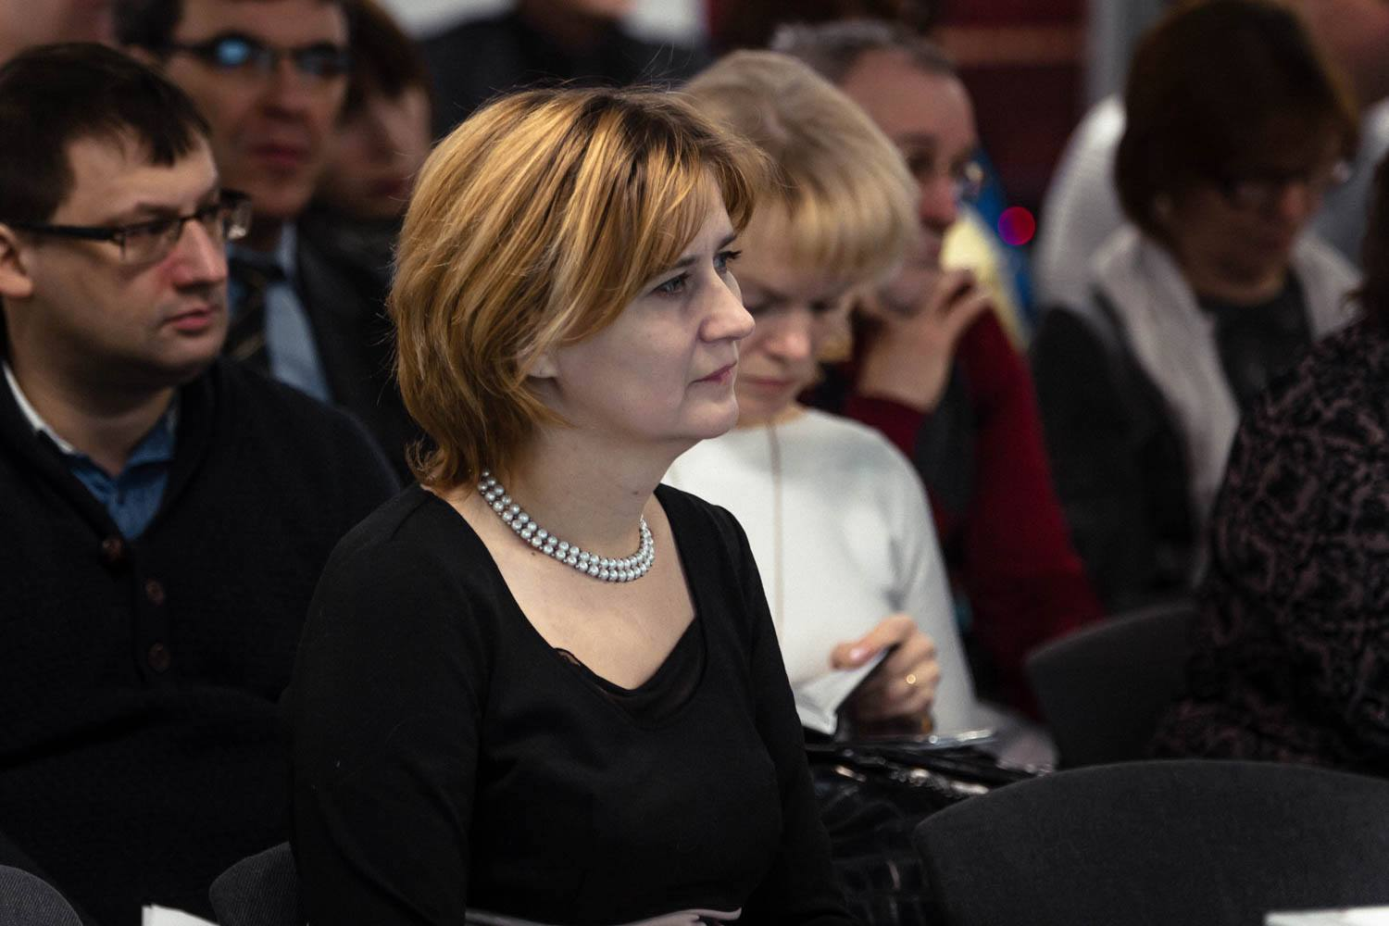
/
Мероприятия при поддержке депутата
При поддержке Дмитрия Краснова проведено более 25 мероприятий, направленных на развитие диалога населения, в том числе бизнеса, и власти, поиск путей решения актуальных проблем.
Круглый стол «Практика кредитования субъектов малого и среднего предпринимательства. Реализация мер поддержки», 13.10.2015г.
Открытая дискуссия с предпринимателями об изменениях в налоговом законодательстве при участии руководителя УФНС России по Нижегородской области, 27.01.2016г.

Slide 11
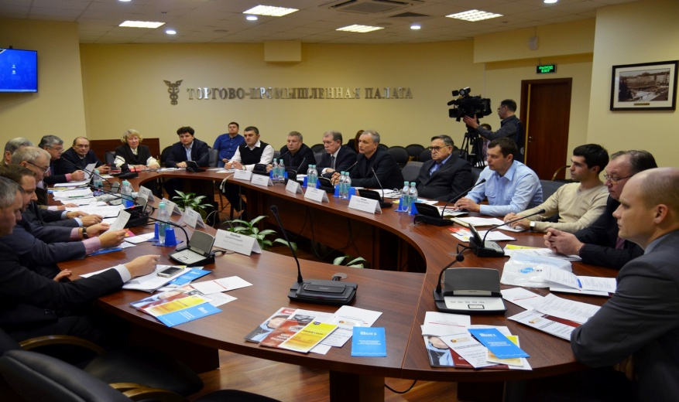
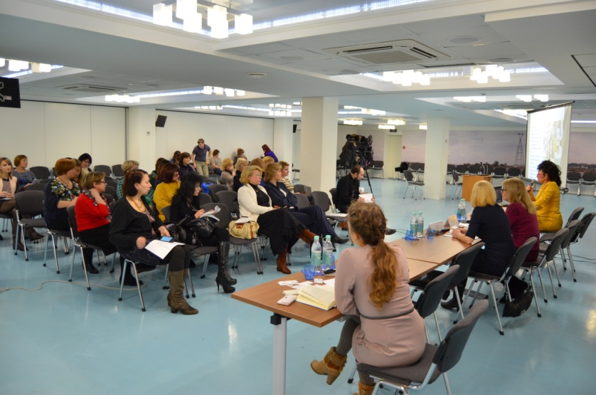
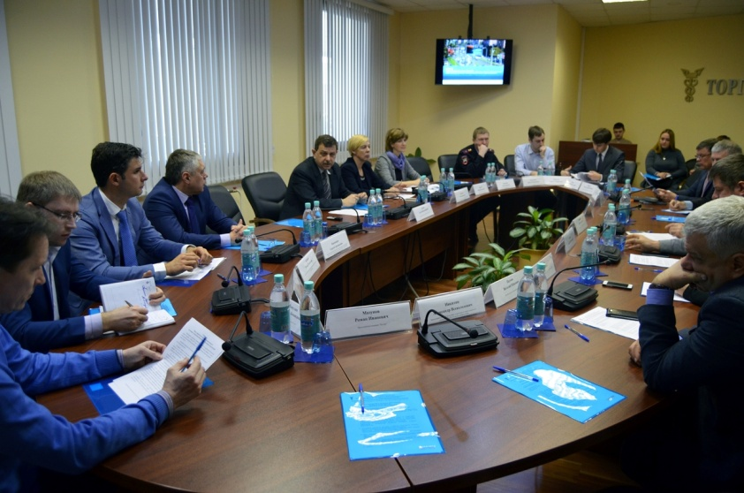
/
Мероприятия при поддержке депутата
Круглый стол «Энергоэффективность – актуальный вопрос при проведении капремонта жилого фонда», 11.02.2016г.
Заседание Комитета по туризму и индустрии гостеприимства при ТПП НО «Экскурсионный Нижний: проблемы, задачи, решения», 02.03.2016г.
Заседание «Система взаимоотношений власти и предпринимательского сообщества в сфере наружной рекламы», 23.03.2016г.

Slide 12
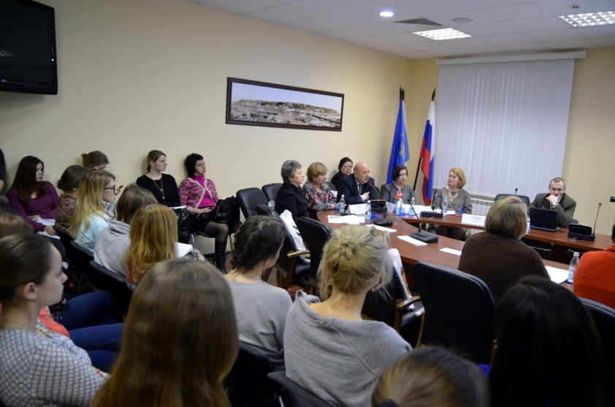
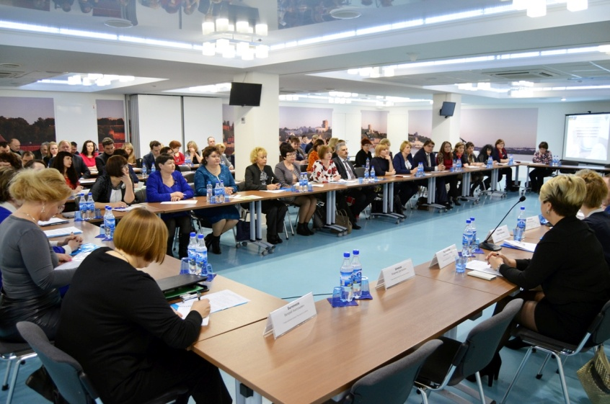
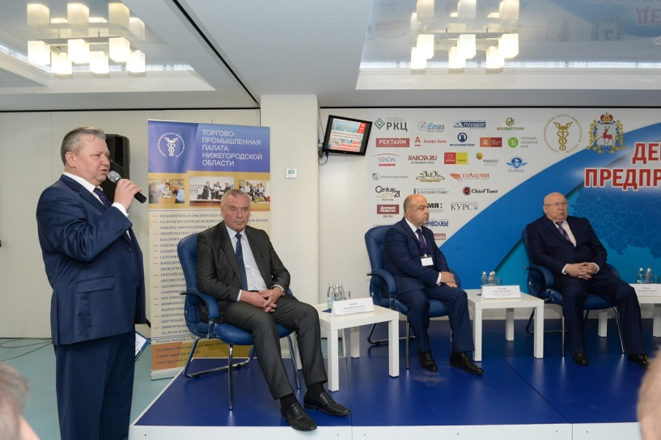
/
Мероприятия при поддержке депутата
Круглый стол «Пути оздоровления детей и подростков в образовательных организациях России и Нижегородской области», 25.03.2016г.
Конференция «Вопросы развития и проблемы малого предпринимательства в торговле и общественном питании», 06.04.2016г.
Празднование Дня российского предпринимательства и бизнес-форум «Территория роста: новые возможности и эффективные решения для развития бизнеса», 26.05.2016г.

Slide 13
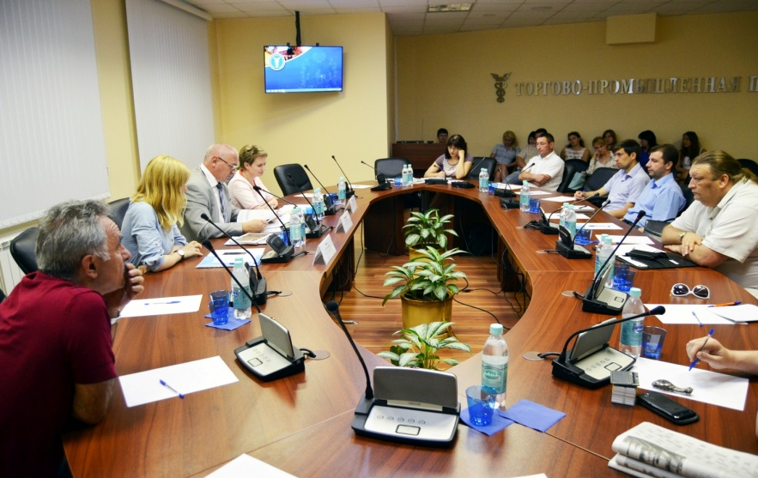
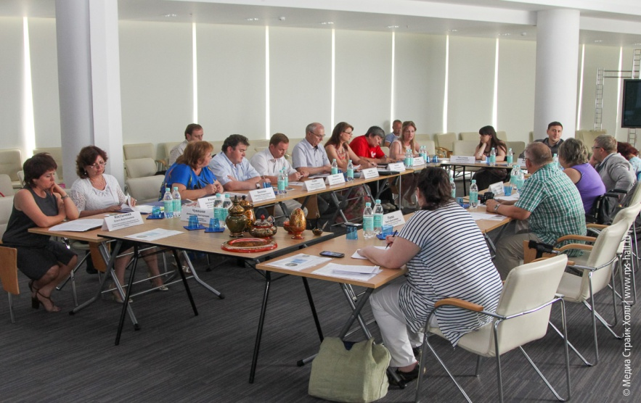
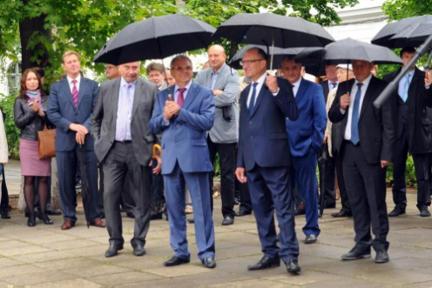

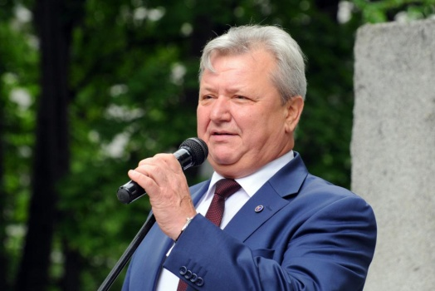
/
Мероприятия при поддержке депутата
Круглый стол «Банкротство физических лиц», 21.06.2016г.
Круглый стол «Предпринимательство среди инвалидов – спектр возможностей», 04.07.2016г.
«Посвящение первокурсников в студенты НГТУ им. Р.Е. Алексеева», 01.09.2016г.
Социальная акция «Бюстмост - против рака груди», 13.09.2016г.

Slide 14
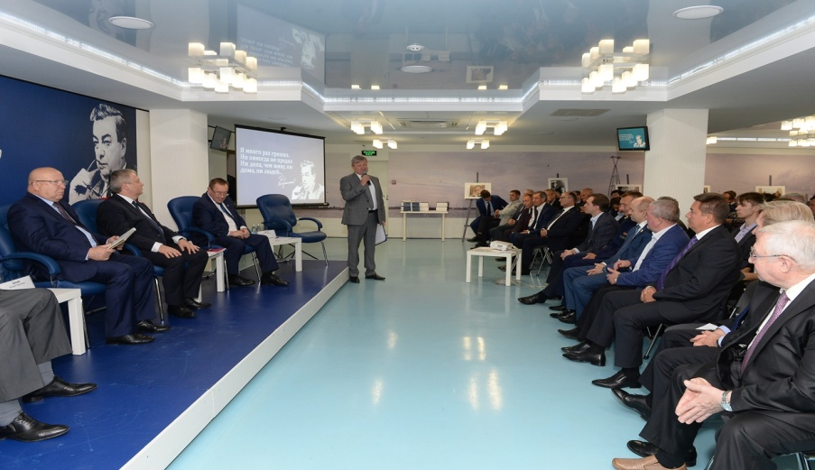
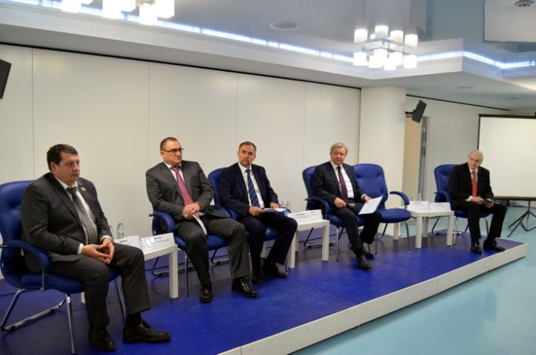
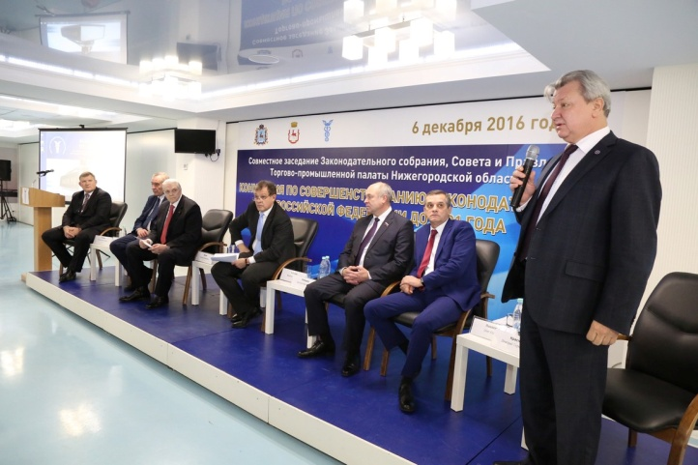
/
Мероприятия при поддержке депутата
Творческая встреча, посвященная выходу в свет собрания сочинений журналиста, дипломата, ученого, министра иностранных дел, Председателя Правительства РФ, Президента ТПП РФ, председателя «Меркурий-клуба» Примакова Е.М., 07.09.2016г.
Конференция «Стратегия и практика реализации новой тарифной политики в энергетике», 25.11.2016г.
Совместное заседание депутатов ЗСНО, городской Думы, Совета и Правления ТПП НО «Концепция по совершенствованию законодательства России на период до 2021 года», 06.12.2016г.

Slide 15

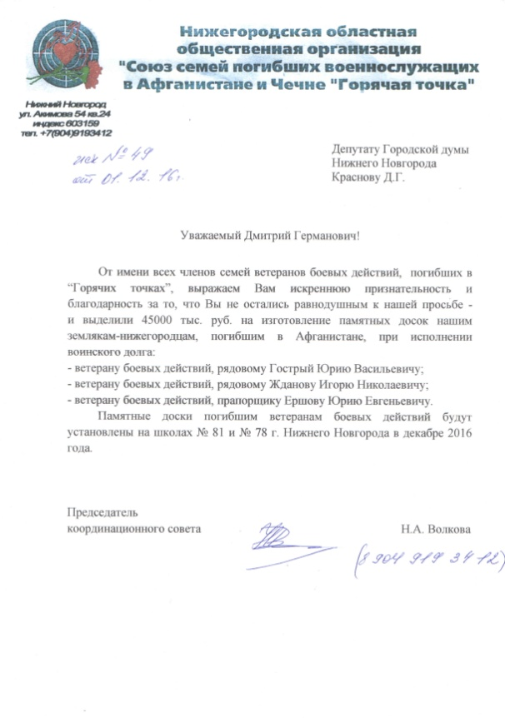
/
Благодарственные письма
Благодарность за помощь и поддержку
депутату Дмитрию Краснову выразили:
Союз семей погибших военнослужащих в Афганистане и Чечне
МБОУ «Школа №120»

Slide 16
Адрес общественной приемной депутата городской Думы Нижнего Новгорода
Д.Г. Краснова
603005, г. Нижний Новгород, ул. Нестерова, д.31, каб. 308, 309
Тел. (831) 419-42-10, 419-43-54
факс 419-40-09
Предварительная запись на прием осуществляется ежедневно
с понедельника по четверг с 09.00 до 18.00
и по пятницам с 09.00 до 17.00

